Slide 1
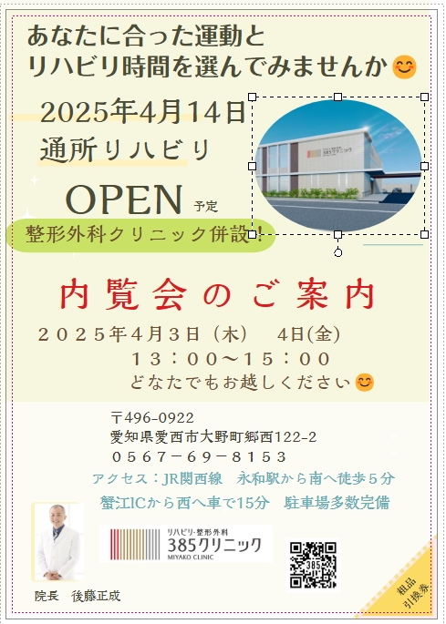

Slide 2
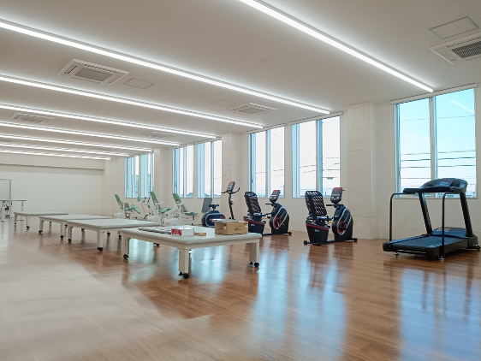
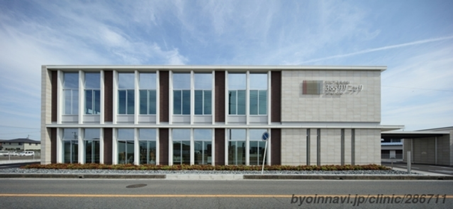

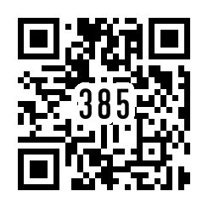
あなたにピッタリで！
あなただけのプログラムで！
リハビリできます
２０２５年４月１４日
通所リハビリ
OPEN
内覧会のご案内
２０２５年 ４月３日(木)４日(金)
１３：００～１５：００
どなたでもお越しください
〒４９６ー０９２２
愛西市大野町郷西１２２－２
リハビリ整形外科３８５クリニック２F
☎ ０５６７－６９－８１５３

Slide 4


Slide 5


Slide 6
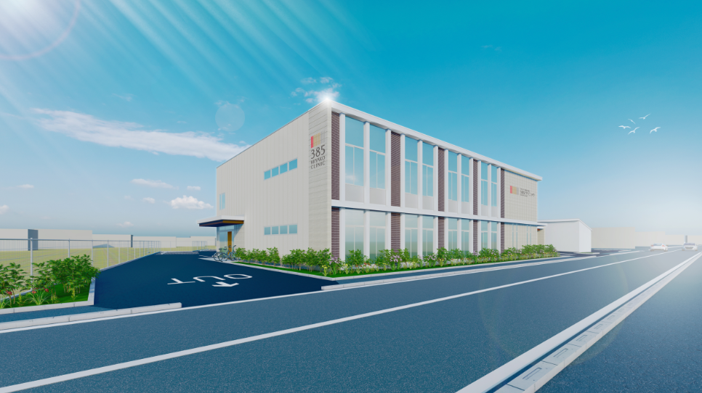

Slide 7
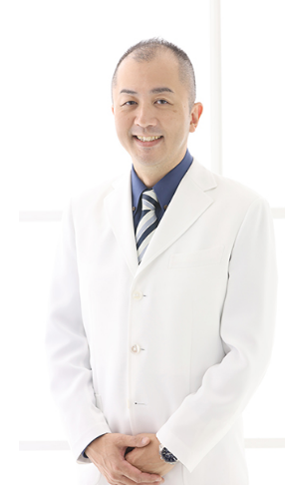
院長 後藤正成

Slide 8


Slide 9
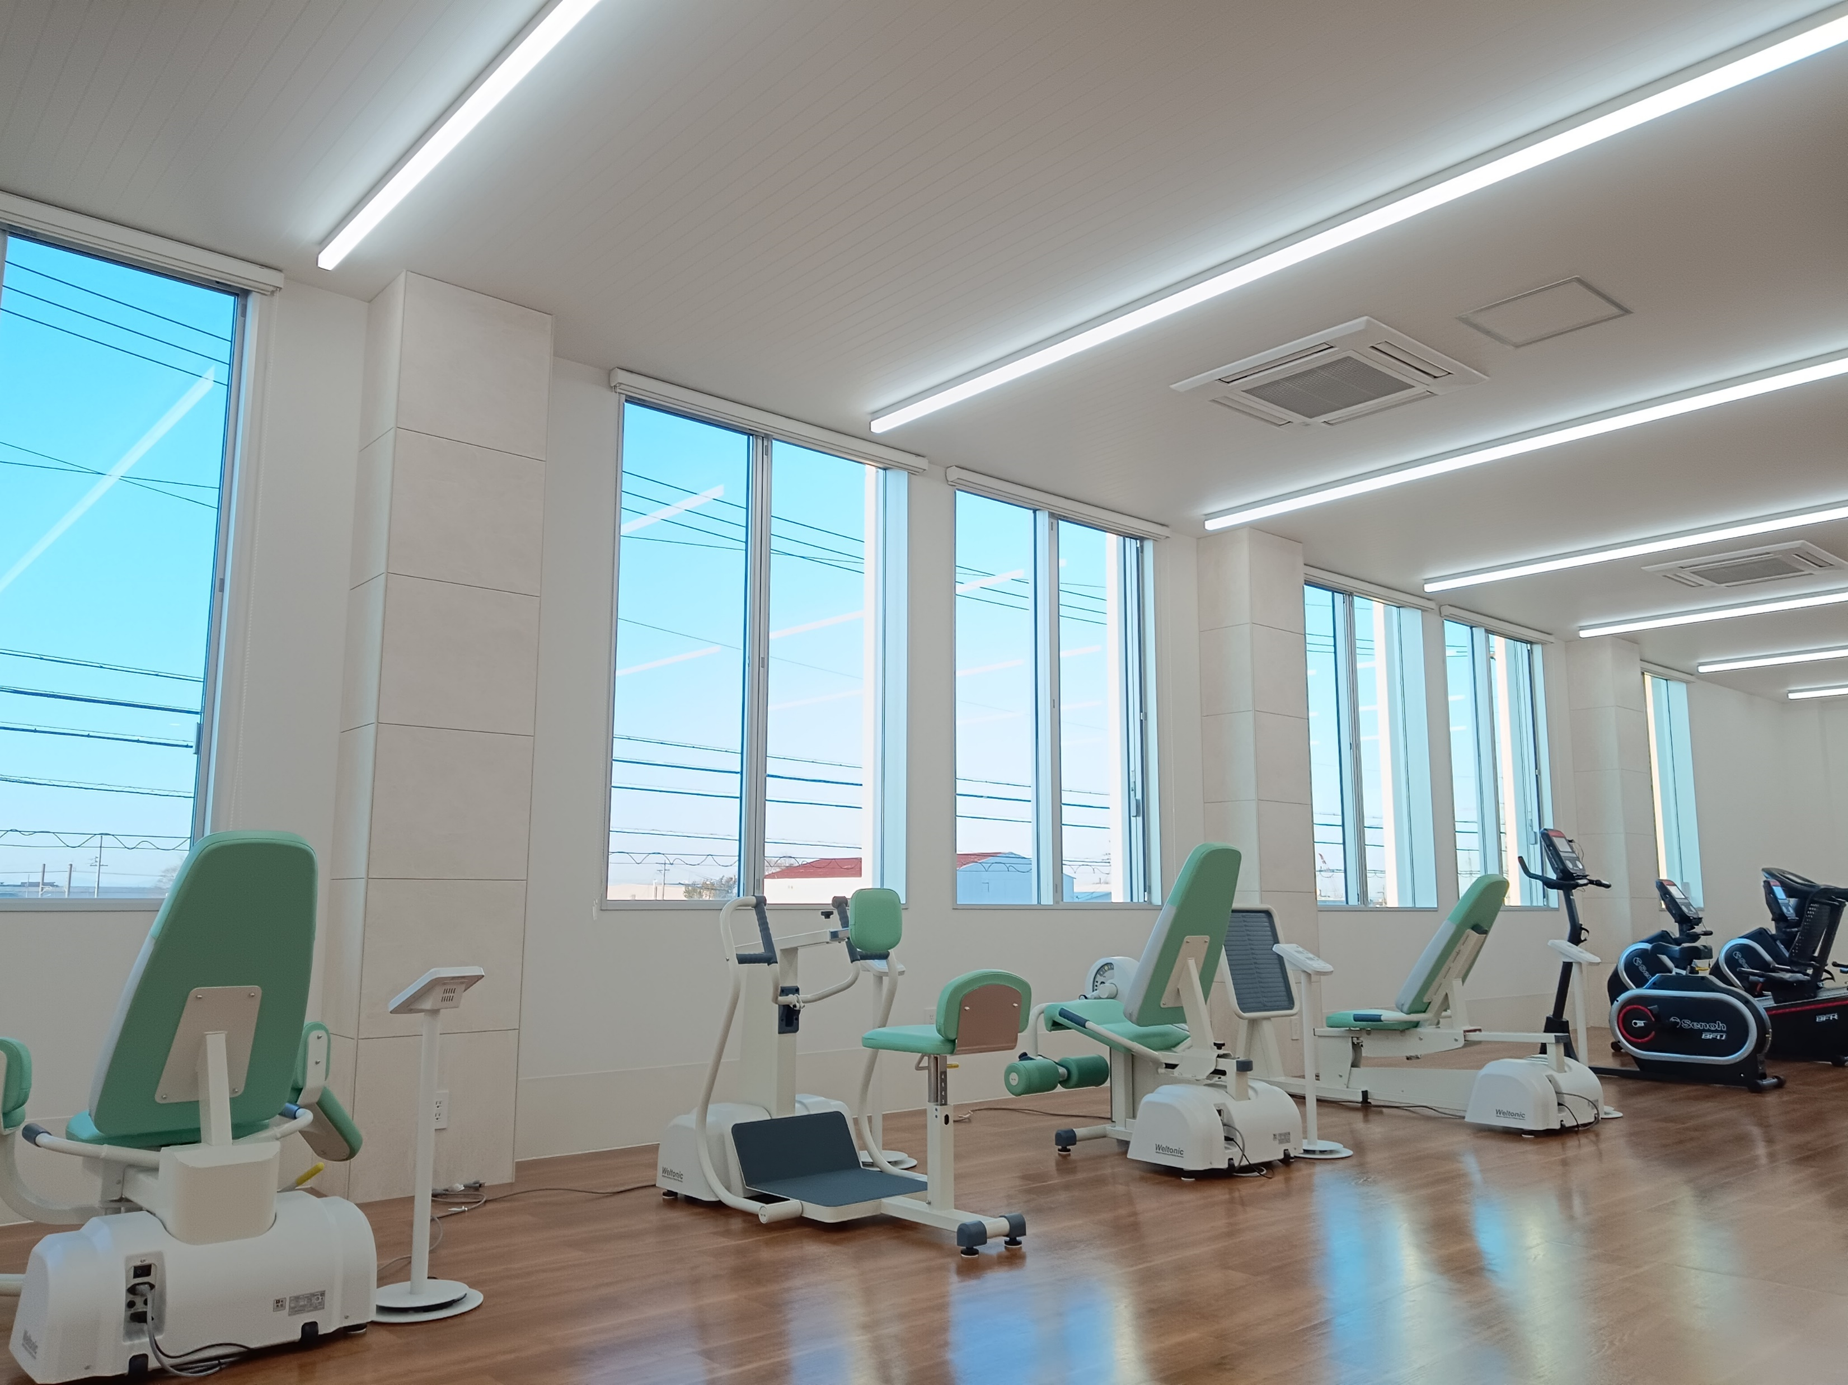

Slide 10


Slide 11
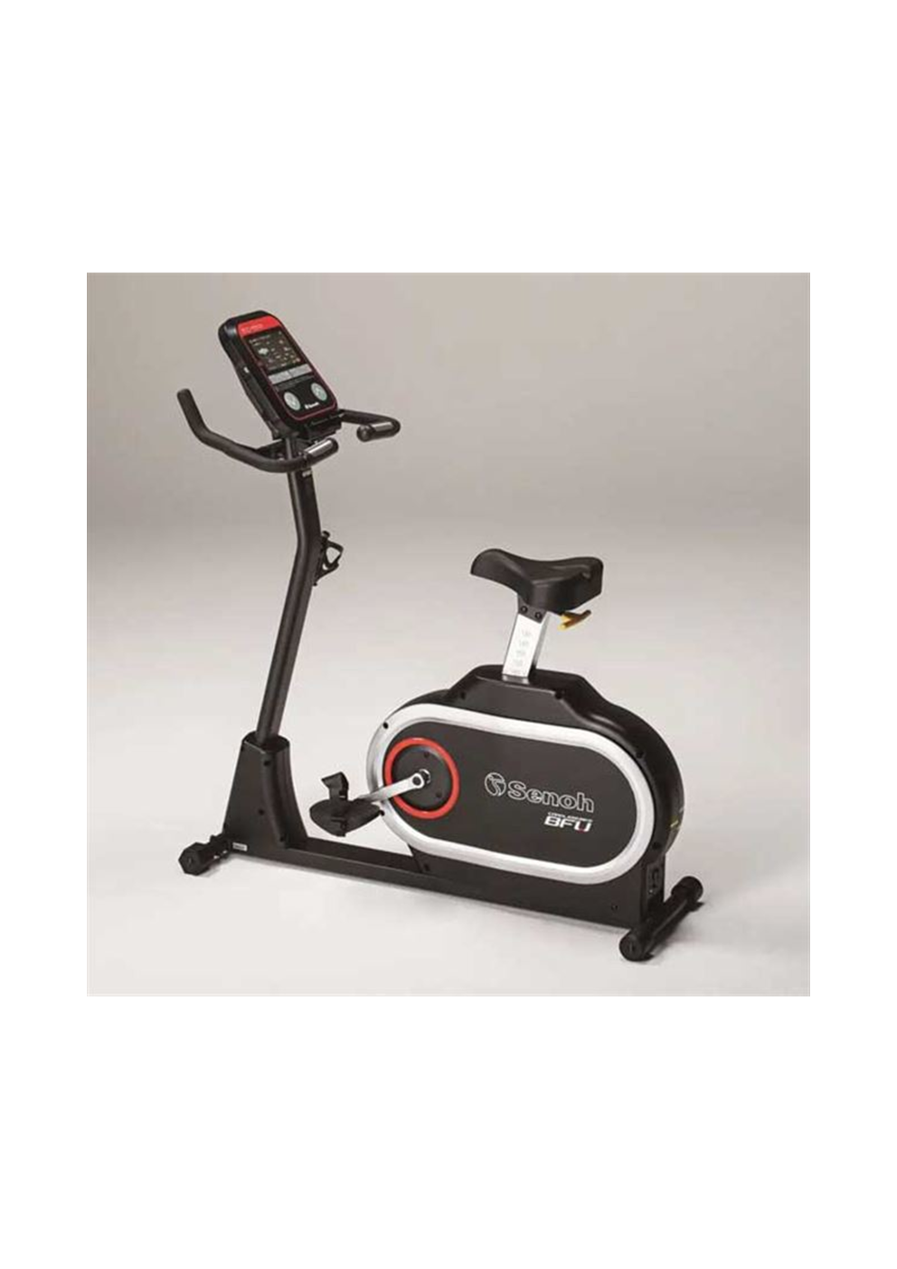
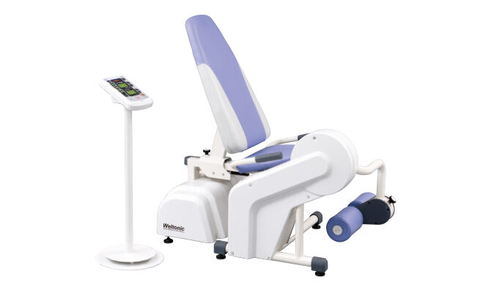


ご利用対象者者
介護保険認定を受けている方が対象です
営業日時：月～金曜日
９：００～１７：００
土日祝日休業
クリニック営業日に準ずる
リハビリスタッフの指導の下
体の使い方やストレッチを練習することがメインとなります
１時間以上２時間未満コース 送迎なし | ３時間以上４時間未満コース 送迎あり
リハビリ実施時間（例） ① ９：００～１０：１０ ②１０：３０～１１：４０ ③１３：００～１４：１０ ④１４：２０～１５：３０ | リハビリ実施時間（例） ⑤ ９：２０～１２：３０ ⑥１３：２０～１６：３０
入浴と食事の提供はございません。

Slide 13
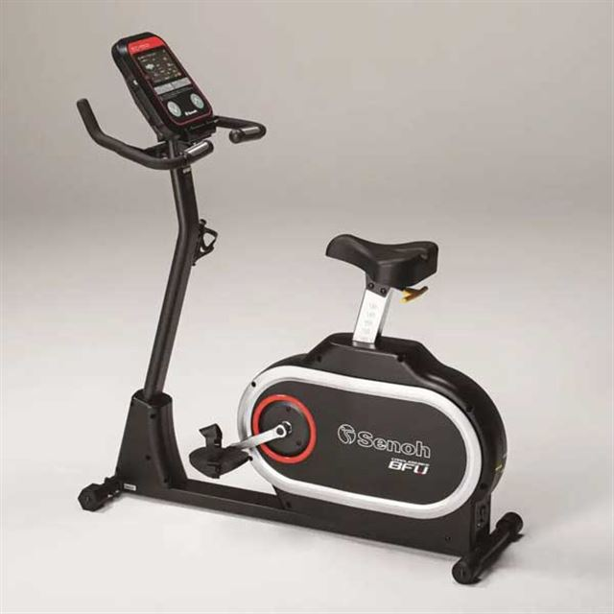

Slide 14
